Slide 1
CHÀO MỪNG CÁC EM
ĐẾN VỚI TIẾT HỌC

Slide 2
TIẾT 21: BÀI TẬP CUỐI CHƯƠNG I

Slide 3
NỘI DUNG BÀI HỌC
Củng cố kiến thức
Luyện tập
Vận dụng

Slide 4
I. CỦNG CỐ KIẾN THỨC
HOẠT ĐỘNG NHÓM
Tổng hợp kiến thức theo nội dung của mỗi nhóm thành sơ đồ tư duy vào giấy A1.

Slide 5
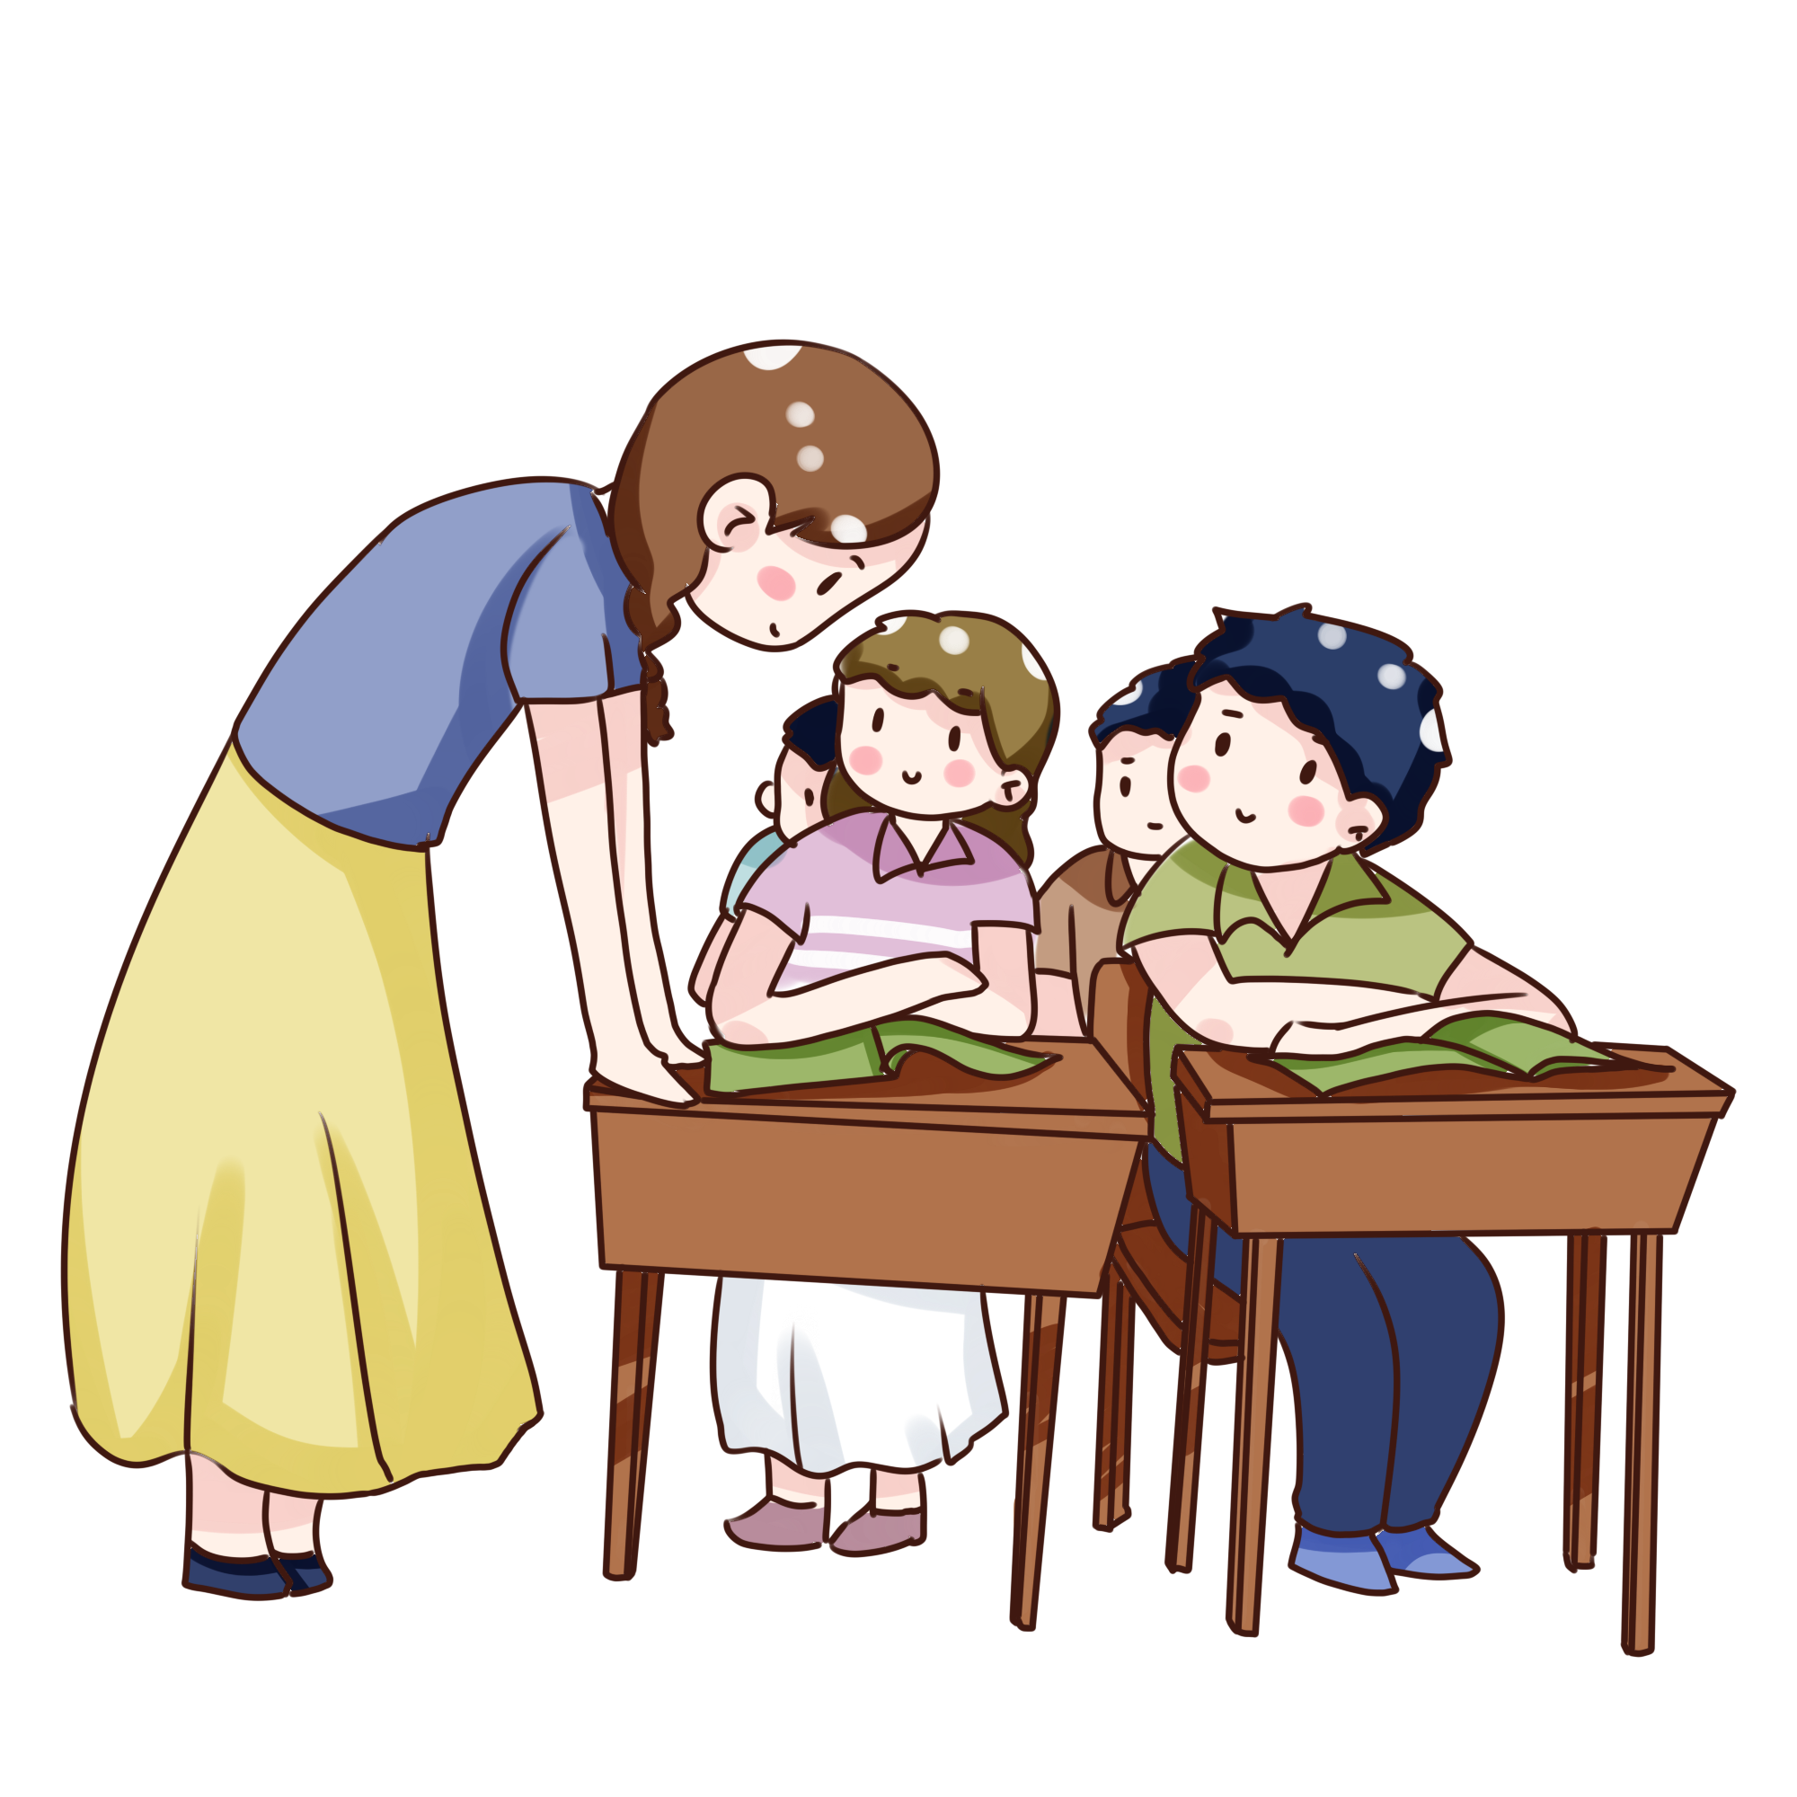
NHÓM 1, 3: TẬP HỢP Q CÁC SỐ HỮU TỈ
Khái niệm số hữu tỉ.
Thứ tự trong tập hợp số hữu tỉ.
Biểu diễn số hữu tỉ trên trục số.
Số đối của một số hữu tỉ.
So sánh các số hữu tỉ.

Slide 6

NHÓM 2, 4: CÁC PHÉP TÍNH VỚI SỐ HỮU TỈ
Cộng, trừ hai số hữu tỉ
Tính chất của phép cộng số hữu tỉ
Quy tắc chuyển vế
Quy tắc nhân, chia hai số hữu tỉ.
Tính chất của phép nhân số hữu tỉ.

Slide 7


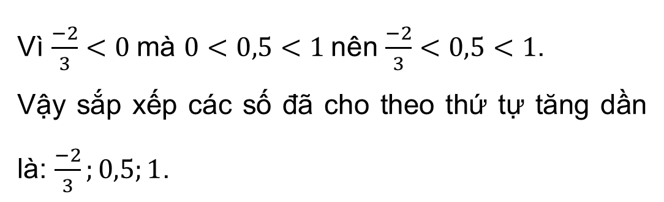
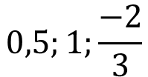
II. LUYỆN TẬP
a) Sắp xếp các số sau theo thứ tự tăng dần:
$$0,5;1;\frac{−2}{3}$$
Giải
Vì $\frac{−2}{3}<0$mà $0<0,5<1$nên $\frac{−2}{3}<0,5<1$.
Vậy sắp xếp các số đã cho theo thứ tự tăng dần là: $\frac{−2}{3};0,5;1$.

Slide 8
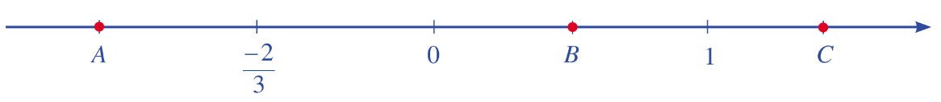
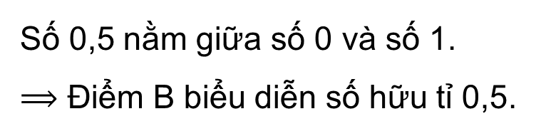
b) Trong 3 điểm A, B, C trên trục số dưới đây có điểm biểu diễn số hữu tỉ 0,5. Hãy xác định điểm đó.
Số 0,5 nằm giữa số 0 và số 1.
$⟹$ Điểm B biểu diễn số hữu tỉ 0,5.

Slide 9






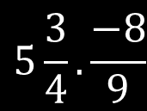


Tính
$$5\frac{3}{4}.\frac{−8}{9}$$
$$=\frac{23}{4}.\frac{−8}{9}$$
$$=\frac{−46}{9}$$
a)
$$3\frac{3}{4} :2\frac{1}{2}$$
$$=\frac{15}{4} :\frac{5}{2}$$
$$=\frac{15}{4}.\frac{2}{5}$$
$$=\frac{3}{2}$$
b)

Slide 10
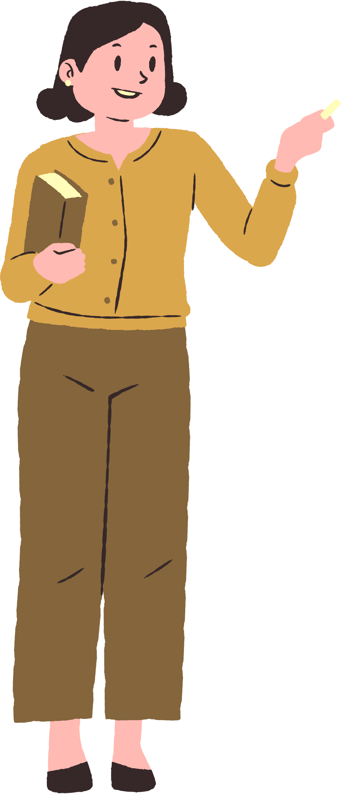






$$\frac{−9}{5} :\frac{1}{2}$$
$$=\frac{−9}{5} .2$$
$$=\frac{−18}{5}$$
c)
d)
$${\left(1,7\right)}^{2023}:{\left(1,7\right)}^{2021}$$
$${=\left(1,7\right)}^{2023−2021}$$
$${=\left(1,7\right)}^{2}=2,89$$

Slide 11

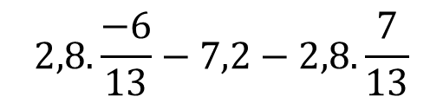

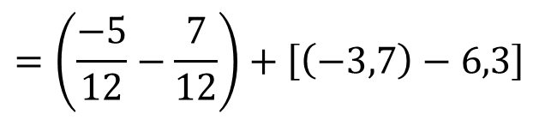

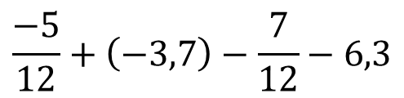
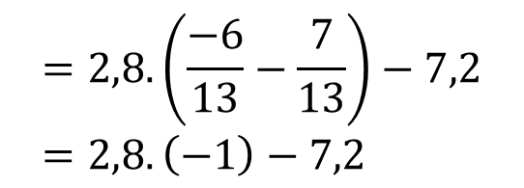
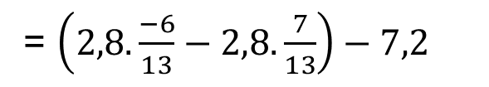
Tính một cách hợp lí:
$$\frac{−5}{12}+\left(−3,7\right)−\frac{7}{12}−6,3$$
$$=\left(\frac{−5}{12}−\frac{7}{12}\right)+\left[\left(−3,7\right)−6,3\right]$$
a)
$$=\left(−1\right)+\left(−10\right)=−11$$
$$2,8.\frac{−6}{13}−7,2−2,8.\frac{7}{13}$$
= $\left(2,8.\frac{−6}{13}−2,8.\frac{7}{13}\right)−7,2$
b)
$$=2,8.\left(\frac{−6}{13}−\frac{7}{13}\right)−7,2=2,8.\left(−1\right)−7,2$$
$$=−2,8 −7,2=−10$$

Slide 12

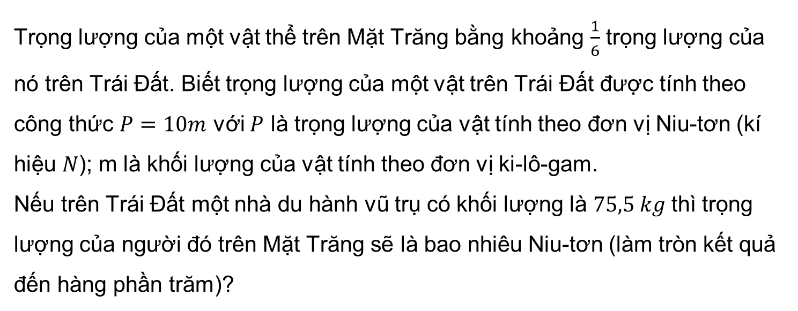
Trọng lượng của một vật thể trên Mặt Trăng bằng khoảng $\frac{1}{6}$ trọng lượng của nó trên Trái Đất. Biết trọng lượng của một vật trên Trái Đất được tính theo công thức $P=10m$ với $P$ là trọng lượng của vật tính theo đơn vị Niu-tơn (kí hiệu $N$); m là khối lượng của vật tính theo đơn vị ki-lô-gam.
Nếu trên Trái Đất một nhà du hành vũ trụ có khối lượng là $75,5 kg$thì trọng lượng của người đó trên Mặt Trăng sẽ là bao nhiêu Niu-tơn (làm tròn kết quả đến hàng phần trăm)?

Slide 13

Giải
Trọng lượng người đó trên Mặt Trăng là:
$75,5. \frac{1}{6} = \frac{151}{12} (kg)$
Trọng lượng người đó trên Mặt Trăng tính bằng đơn vị Niu-tơn là:
$\frac{151}{12}. 10≈125,83 (N)$

Slide 14


Một người đi quãng đường từ địa điểm A đến địa điểm B với vấn tốc $36 km/h$hết $3,5$ giờ. Từ địa điểm B quay trở về địa điểm A, người đó đi với vận tốc $30 km/h$. Tính thời gian đi từ địa điểm B quay trở về địa điểm A của người đó.

Slide 15
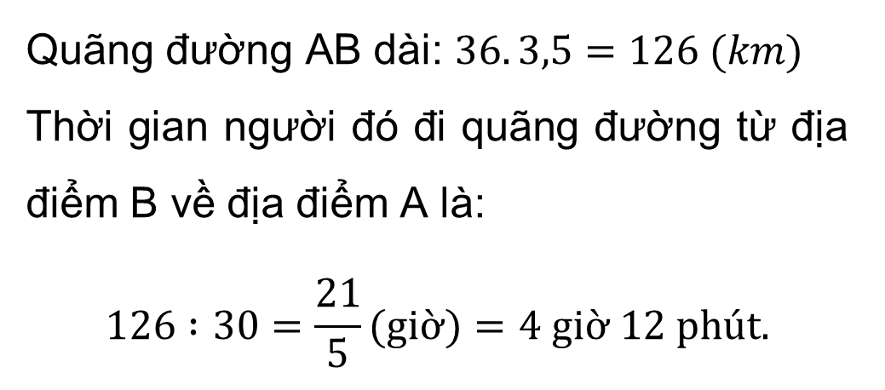
Giải
Quãng đường AB dài: $36. 3,5=126 (km)$
Thời gian người đó đi quãng đường từ địa điểm B về địa điểm A là:
$$126 :30=\frac{21}{5}(giờ)=4 giờ 12 phút.$$

Slide 16
HƯỚNG DẪN VỀ NHÀ
- Ghi nhớ các bài đã chữa.
Hoàn thành các bài 4;5;6;9;10/sgk

Slide 17
CẢM ƠN CÁC EM ĐÃ LẮNG NGHE BÀI GIẢNG!

